Slide 1
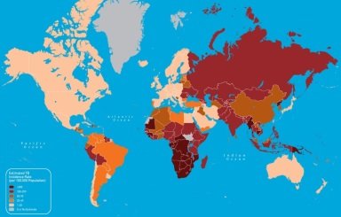
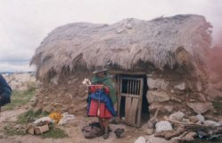
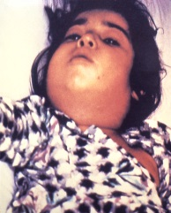

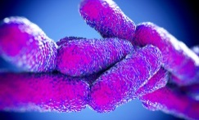
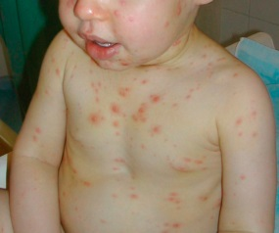
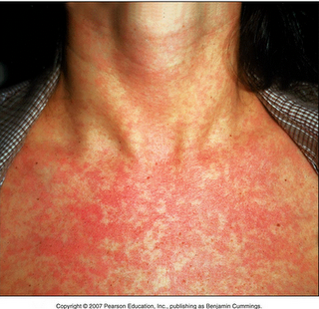
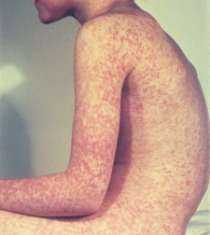

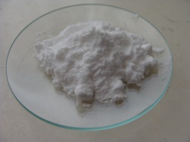

Enfermedades transmitidas por vía aérea: bacterias y virus
Michael Palomino, Lima
25-04-2017
www.med-etc.com -> ESP

Slide 2
Enfermedades bacterianas transmitidas por vía aérea
De: Enfermedades contagiosas: Transmisión por vía aérea: http://enfermedadestrans.blogspot.pe/p/transimison-por-via-aerea.html - Wikipedia y más artículos.
Tenemos:
Tuberculosis causada por Mycobacterium tuberculosis
Faringitis causada por Streptococcus pyogenes
Neumonía causada por Streptococcus pneumoniae
Difteria causada por Corynebacterium diphteriae
Legionelosis causada por Legionella pneumophila
Tosferina (pertussis) causada por Bordetella pertusis.
Polvo volando tóxico con TB y difteria
Los patógenos de la tuberculosis y de la difterias son tan fuertes así pueden vehiculizarse por el polvo en el aire.

Slide 3
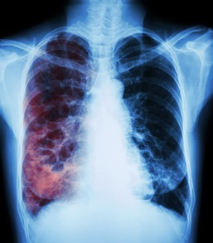
Tuberculosis
TB: El pulmón duele y se escupe sangre. TB es transmitido por el aire, por comida, por instrumentos hospitalarios, por trasplantes, por contactos sexuales, por piel defecta, por el polvo. Preciondiciones para TB son:
-- sistemas inmunológicos flojos por pobreza, falta
de buena comida o SIDA etc.
-- faltas de control en los sistemas de salud
-- sistemas inmunológicos flojos por casas malas con muchos huecos o por vidrios que faltan en regiones con un clima frío o con un clima peligroso con vientos fríos o por una arquitectura no es adaptada al clima frío de las montañas con ventanas grandes con huecos sin fin.

Slide 4

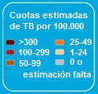
Tuberculosis 02
En el mapa de Tuberculosis se ve claramente donde los gobiernos no saben NADA del sistema inmunológico NI de comidas o bebidas buenas para el sistema NI de la arquitectura con ventanas buenas:
Curación: con bicarbonato de sodio con algarrobina en agua en ayunas – o cuando no hay problemas desp. de 3 días tb. con vinagre de manzana muy rápido.

Slide 5
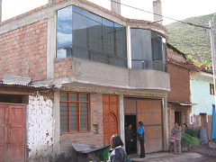
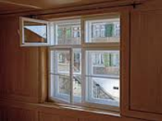
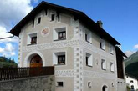
Tuberculosis 03
Las faltas de arquitectura son así:
Faltan vidrios – o es arquitectura no adaptada:
Porque en un clima frío las ventanas deben ser pequeñas y dobles:
Curación de TB: con bicarbonato de sodio con algarrobina en agua en ayunas – o cuando no hay problemas desp. de 3 días tb. con vinagre de manzana muy rápido.

Slide 6
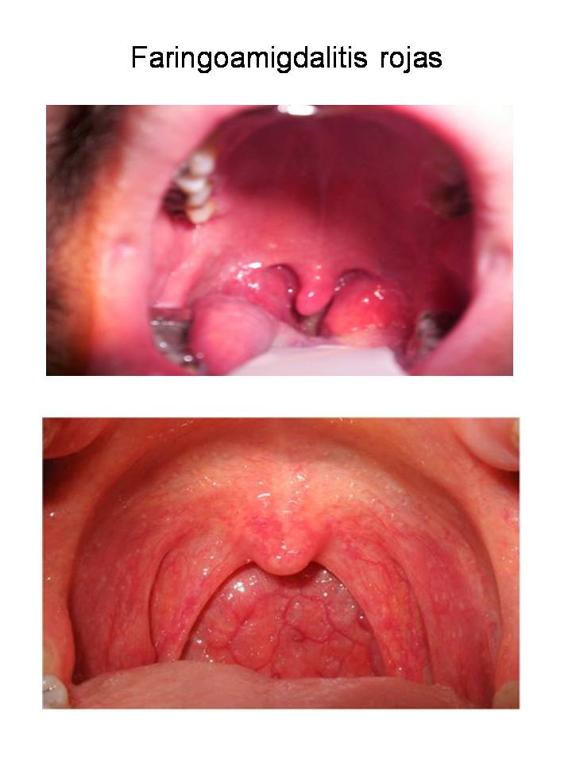
Faringitis
Faringitis bacteriana es una inflamación del faringe grave con fiebre de 38,5 grados y duele bastante. La faringitis es provocada por:
-- sistemas flojos por pobreza, falta de buena comida o SIDA etc.
-- sistemas flojos por casas malas con huecos y corre siempre aire, o vidrios faltan en regiones con un clima frío en un clima peligroso con vientos fríos.
Curación: con Bicarbonato de sodio con algarrobina en agua en ayunas – o cuando no hay problemas desp. de 3 días: bic.sod. con vinagre de manzana rápido.

Slide 7
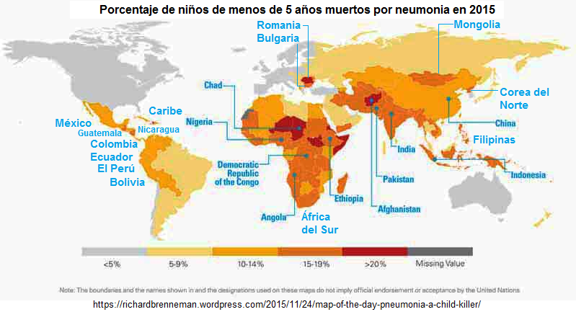
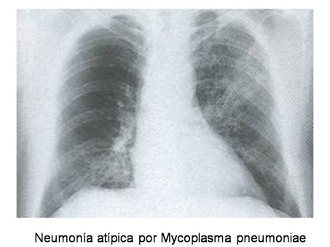
Neumonía
Neumonía (infección e inflamación del pulmón por bacterias, virus u hongos etc.) Puede incluir la pleura. Síntomas: tos, dolores pulmonares, respiración limitada, frecuencia alta de respiración, escupir pus, fiebre alto, escalofríos, pulso más alto, derrame pleural. Causas son:
-- sistemas flojos (pobreza, mala comida o enfermedades graves: SIDA, diabetes, cáncer, alergias, embolia)
-- sistemas flojos (casas malas con huecos, vidrios faltan en regiones con un clima frío o en un clima con vientos fríos
-- fumar, alcoholismo, niños, viejitos.

Slide 8
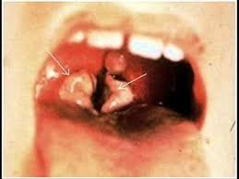
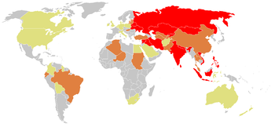
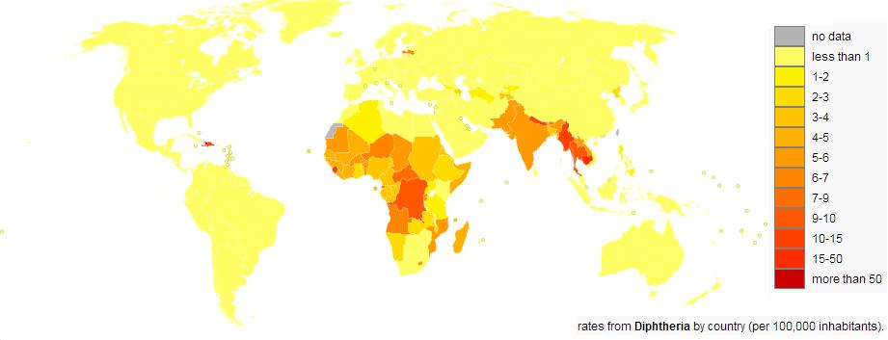
Difteria
Es una infección de las vías respiratorias superiores (garganta) sobre todo con niños. La transmisión es por aire, por piel dañada, por la tos, por dar besos o por objetos contaminados.
Los gérmenes pueden entrar a la sangre e infectar así órganos como el corazón, hígado o riñones provocando complicaciones muy peligrosas.
Los gérmenes segregan una toxina fuerte "difterietoxina" que puede provocar complicaciones fuertes con efectos secundarios en la vida adulta. Vacuna existe y tiene efecto.

Slide 9

Legionelosis
Toca mayormente a gente de edad media o
viejitos que fuman o tienen un pulmón infec-
tado crónico u otras enfermedades por sistemas flojos.
La bacteria legionela se produce en sistemas de agua con tubos en fierro, en agua tibia de 32 a 40 grados, en tanques de baños con duchas, en torres de agua, en condensadores, en sistemas de aire acondicionado, en remolinos de balnearios. El hombre inhala gotitas de agua en el aire que contienen la legionela. 0-20ºC: vive pero inactiva - 20-35ºC: se reproduce un poco - 35-46ºC: ideal - 47-70ºC: sobrevive pero no se reproduce - >70ºC: muerta. Cloro mata la legionela.
Síntomas: dolor de cabeza, fiebre, escalofríos, tos seca o con moco, ev. dolores musculares, dolor de cabeza, cansancio, pérdida de apetito, tb. diarrea es posible. Los riñones son dañados, y muchas veces va con neumonía. La prueba tiene que ser por microscopio. Cuando es “fiebre de Pontiac” es SIN neumonía.

Slide 10
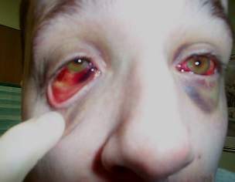
Tosferina (tos ferina, pertussis)
Toca a niños, juveniles y adultos.
La bacteria Bordetella pertussis provoca fases de tos fuerte. Con bebés puede provocar la muerte por paro respiratorio. La bacteria produce proteínas diversas que provocan toxinas y los síntomas. 40% de las infecciones son sin efectos, otros 40% salen como bronquitis. También ovejas se enferman. La bacteria está en gotitas en el aire, infectan de 80 a 100% de las personas a las cuales les toca. Síntomas laterales de niños es fiebre y ojos dañados. Adultos tienen como síntomas laterales vomitos, falta de apetito, insomnia. Muchas veces no se dan cuenta que es tos ferina y contagian todos (!).
Vacuna existe y tiene efecto.
Alemania de Este tenía antes de 1989 la obligación de vacuna contra pertussis y casi no tenía tos ferina. Países sin vacuna contra pertussis tienen altas cuotas de tos ferina.

Slide 11
Enfermedades víricas transmitidas por vía aérea
De: Enfermedades contagiosas: Transmisión por vía aérea: http://enfermedadestrans.blogspot. pe/p/transimison-por-via-aerea.html - Wikipedia y más artículos.
Tenemos:
Varicela (virus Varicela-Zoster)
Rubéola
Sarampión
Gripe
Resfriado común

Slide 12

Varicela (virus Varicela-Zoster)
Es una enfermedad de los niños con manchas con poca densidad. El virus sólo se transmite de persona a persona, ya por contacto directo con las lesiones cutáneas o al expulsarse mediante tos o estornudos.

Slide 13
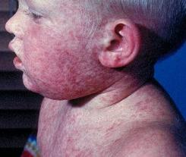
Rubéola (virus: rubeola)
Es una enfermedad de los niños y de los adultos con manchas de alta densidad. Se transmite entre personas a través de estornudos, tos o el contacto con superficies contaminadas (pañuelos, vasos o manos)

Slide 14

Sarampión
Es otra enfermedad de los niños con manchas. Se caracteriza por típicas manchas rojas de alta densidad. Además hay fiebre y debilidad, en raras veces también una inflamación de los pulmones y del cerebro.

Slide 15

Gripe
Gripe es una lástima con la inflamación del aparato respiratorio, fiebre, dolores musculares y nauseas.
El virus de gripe puede instalarse en sistemas inmunológicas flojas con un valor pH bajo de pH6, así por comida mala, estrés, arquitectura mala con huecos y sin vidrios, viajes largas en un viento frío permanente etc.
La infección viene por gotas en aerosol que contienen el virus, viene por secreción nasal, bronquial o saliva, viene por tos, estornudos o sólo al hablar; en raros casos también por pájaros infectados. También hay la transmisión por la sangre o por objetos contaminados.

Slide 16
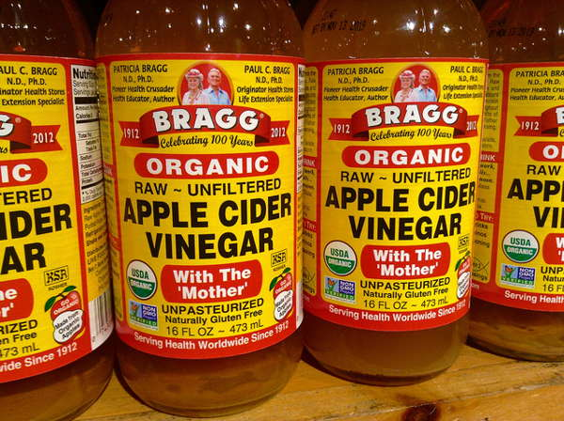
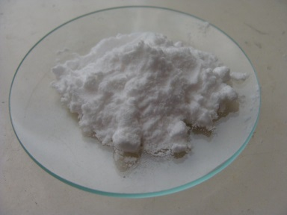
Gripe 02
Gripe es fácil para curar (!):
-- con bicarbonato de sodio con algarrobina en 1 vaso de agua en ayunas y dos horas después de la última comida – y cuando no hay problemas desp. de 3 días se puede hacer eso:
-- también es posible la mezcla con bicarbonato de sodio con vinagre de manzana y cura muy rápido en 1 día.

Slide 17
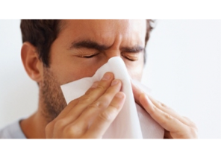
Resfriado
Cuando los sistemas inmunológicos son flojos con un valor de pH bajo pH6 así salen muchos resfriados. Factores son mala comida degenerada, estrés, mala ropa y por la arquitectura mala con huecos o sin vidrios en el clima frío, o durante viajes largas en el viento frío.
Se contagia a otras personas con gotitas infectadas – pero solo cuando tienen sistemas flojos. Se cura un resfriado con bicarbonato de sodio con algarrobina, cuando no hay problemas con vinagre de manzana en 1 día.

Slide 18
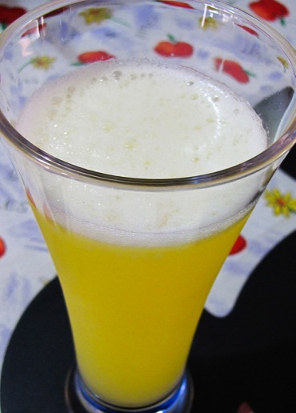
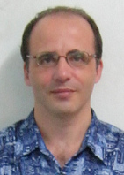

Fin
Michael Palomino, Lima
Medicina natural que cura de verdad
25 de abril 2017
www.med-etc.com -> ESP

Slide 19
Fuentes
Fuentes para el contenido fueron diversas páginas del Internet con Wikipedia etc.
Fuentes de fotos
-- casa en montañas altas con ventanas pequeñas: valle Engadina en Suiza: Manfred Möldner en la página: http://www.staedte-fotos.de/name/profil/fotograf_id/1699.html

